Slide 1
PROGRAMACION II

Slide 2
UNIDAD I PARADIGMAS Y LENGUAJES DE PROGRAMACION

Slide 3
Lenguaje de programación
Cualquier lenguaje artificial que puede utilizarse para definir una secuencia de instrucciones para su procesamiento por un ordenador
Características:
Define un proceso que se ejecuta en un computador
Es de alto nivel, cercano a los problemas que se quieren resolver (abstracción)
Permite construir nuevas abstracciones que se adapten al dominio que se programa
Elementos:
Expresiones primitivas que representan las entidades más simples del lenguaje
Mecanismos de combinación con los que se construyen elementos compuestos a partir de elementos más simples
Mecanismos de abstracción con los que dar nombre a los elementos compuestos y manipularlos como unidades

Slide 4
Paradigmas de programación
Define un conjunto de reglas, patrones y estilos de programación que son usados por un grupo de lenguajes de programación
Clasificación:
Paradigma funcional
Paradigma lógico
Paradigma imperativo o procedural
Paradigma orientado a objetos

Slide 5
Paradigma funcional
Se basa en el concepto de función que describe una relación entre una entrada y una salida.
El concepto de estado o variable no existe.
Ejemplo en Scheme:
(define (doble x)
(* x 2))
(define (cuadrado x)
(* x x))
(define (incremento x)
(+ x 1))
(doble 4)
8
Características:
La computación se realiza mediante la evaluación de expresiones
Definición de funciones
Funciones como datos primitivos
Valores sin efectos laterales, no existe la asignación
Programación declarativa
Lenguajes: LISP, Scheme, Haskell, Scala

Slide 6
Paradigma Lógico
Los problemas se modelan utilizando la lógica formal llegando a una conclusión por medio de hechos y reglas
Se Aplican reglas de la lógica para inferir conclusiones a partir de datos
Características:
Definición de reglas
Unificación de términos
Programación declarativa
Mecanismos de inferencia automática
Visión lógica de la computación
Lenguajes: Prolog, Mercury

Slide 7
Paradigma Lógico: ejemplo en Prolog
padrede('juan', 'maria)
padrede('pablo', 'juan')
padrede('pablo', 'marcela')
padrede('carlos', 'debora')
hijode(A,B) :- padrede(B,A)
abuelode(A,B) :- padrede(A,C), padrede(C,B)
hermanode(A,B) :- padrede(C,A) , padrede(C,B), A \== B
?- hermanode('juan', 'marcela').
yes
?- hermanode('carlos', 'juan')
No
?- abuelode('pablo', 'maria')
yes
?- abuelode('maria', 'pablo')
No

Slide 8
Paradigma imperativo
Ejemplo Js:
function fibonacci(n) {
var actual, ant1, ant2;
if (n === 0) {
actual = 0;
} else if (n === 1) {
actual = 1;
} else {
ant1 = ant2 = 1;
for (i = 2; i < n; i++) {
actual = ant1 + ant2;
ant2 = ant1;
ant1 = actual;
}
}
return actual;
}
La computación se realiza cambiando el estado del programa por medio de sentencias que definen pasos de ejecución
Características:
Definición de procedimientos
Definición de tipos de datos
Chequeo de tipos en tiempo de compilación
Cambio de estado de variables
Pasos de ejecución de un proceso
Lenguajes Fortran, C, Basic, js

Slide 9
Paradigma Orientado a Objetos
La POO se basa en la idea natural de un mundo lleno de objetos y la resolución de problemas se realiza mediante el modelado de esos objetos.
Características:
Definición de clases y herencia
Objetos como abstracción de datos y procedimientos
Polimorfismo y chequeo de tipos en tiempo de ejecución
Lenguajes: C++, Java, Php

Slide 10
Paradigma OO: Ejemplo en Java
public class Bicicleta {
public int marcha;
public int velocidad;
public Bicicleta(int velocidadInicial, int marchaInicial) {
marcha = marchaInicial;
velocidad = velocidadInicial;
}
public void setMarcha(int nuevoValor) { marcha = nuevoValor;}
public void frenar(int decremento) {velocidad -= decremento;}
public void acelerar(int incremento) {velocidad += incremento;}
}
public class MountainBike extends Bicicleta {
public int alturaSillin;
public MountainBike(int alturaInicial, int velocidadInicial, int marchaInicial) {
super(velocidadInicial, marchaInicial); alturaSillin = alturaInicial;
}
public void setAltura(int nuevoValor) { alturaSillin = nuevoValor;}
}

Slide 11
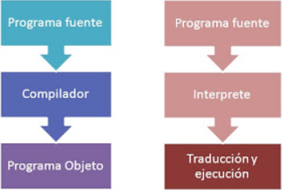
COMPILADORES E INTERPRETES
INTERPRETE
Dado un Programa Fuente, en un lenguaje de alto nivel, realiza la traducción y ejecución instrucción a instrucción.
COMPILADOR
Dado un Programa Fuente, en un lenguaje de alto nivel realiza la traducción completa generando un Programa Objeto
EN AMBOS CASOS SE DEBE LEER UNA ENTRADA Y ENTENDERLA

Slide 12
INTERPRETES
Se realiza la traducción y ejecución de forma simultanea
Se lee el código fuente y se va ejecutando al mismo tiempo
Lenguajes interpretados: Ruby, Python, PHP, Perl

Slide 13
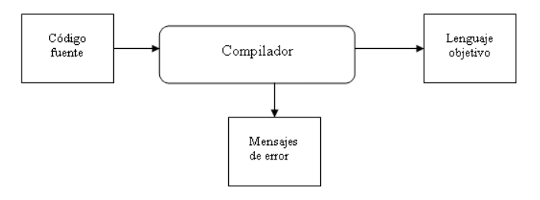
COMPILADORES
Se lee el código fuente y se traduce o convierte a otro lenguaje.
Se muestran los errores existentes en el código fuente.
Lenguajes Compilados : C, C++, Fortran, Cobol

Slide 14
COMPILADORES: ETAPAS
Edición. Esta fase consiste en escribir el programa empleando algún lenguaje y un editor.
Como resultado se obtiene el código fuente.
Compilación. En esta fase se traduce el código fuente a código máquina.
Si no se produce ningún error se obtiene el código objeto.
En caso de errores la traducción no se realiza y se informan esos errores.
Linkeo. Esta fase consiste en unir el código objeto a librerías del lenguaje
Como resultado se obtiene el programa ejecutable. Existen dos tipos de linkeo:
Linkeo estático: El código objeto de las librerías se añaden al código objeto del programa generando el archivo ejecutable.
Linkeo dinámico: El código objeto de las librerías no se añade al código objeto del programa, se cargan y se ligan en el momento en que se necesiten.

